Slide 1

Séance 4

Slide 2

Il convient de lancer le mode diaporama pour la diffusion de la leçon en classe
Réservé à l’enseignant (e)

Slide 3




Pictogrammes
Réservé à l’enseignant (e)
L’enseignant parle
Diffusion d’un média
Média en cours de diffusion
Fin du média. Passer au slide suivant
Expliquer, donner une consigne
Désigner un élève

Slide 4
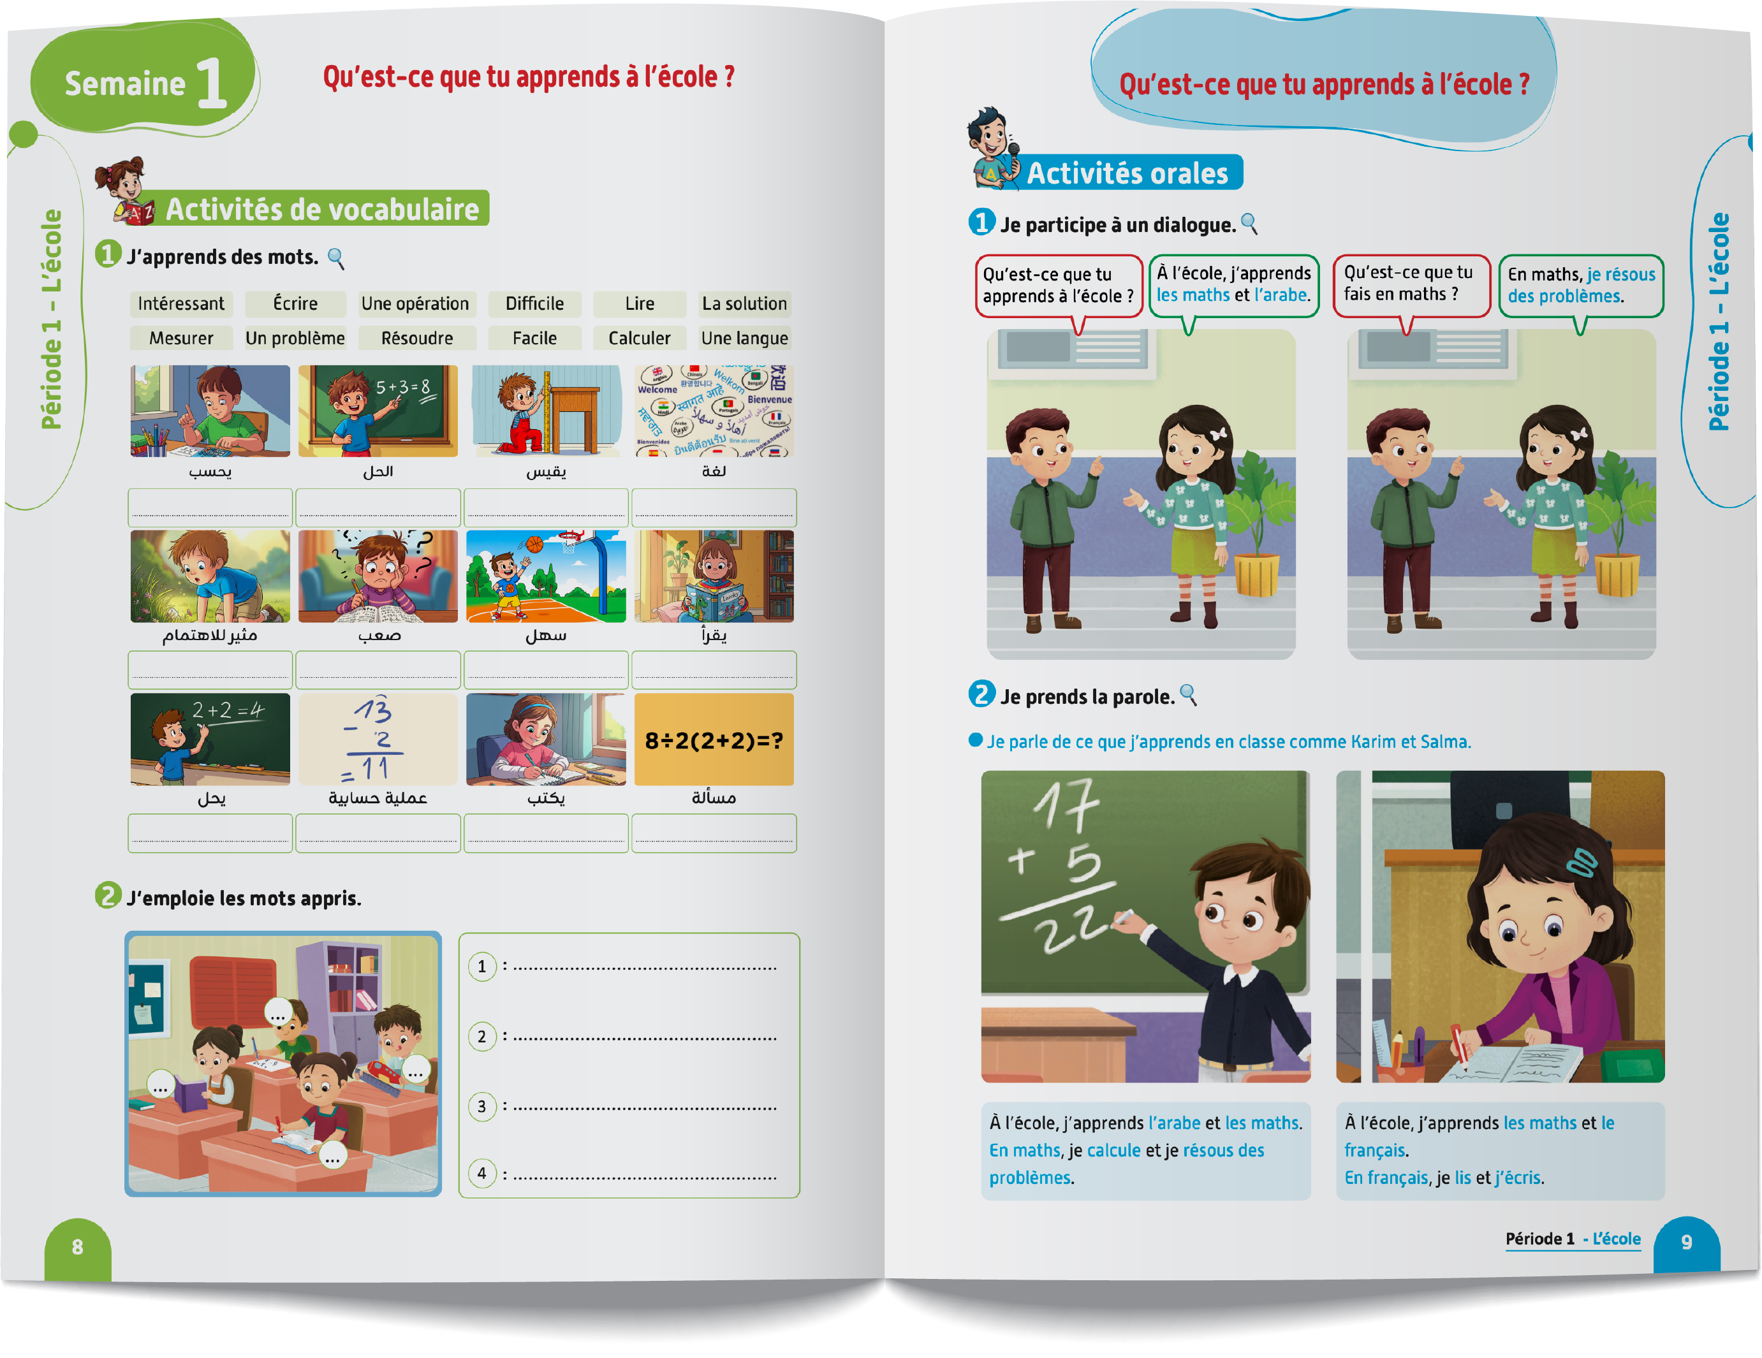
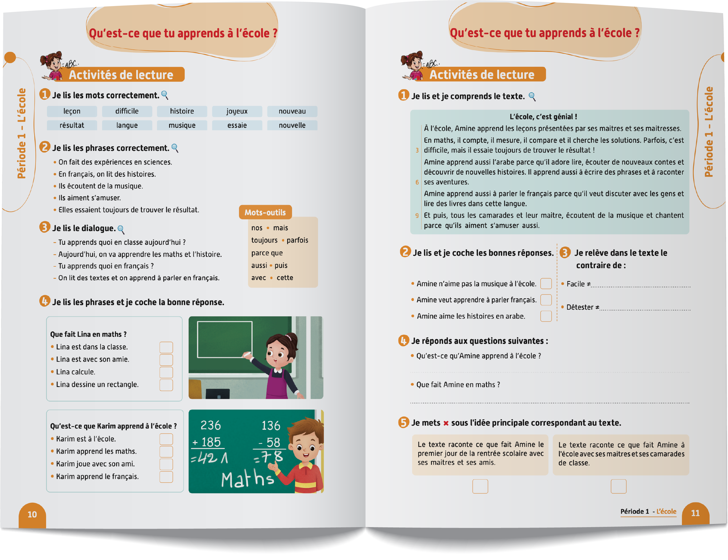
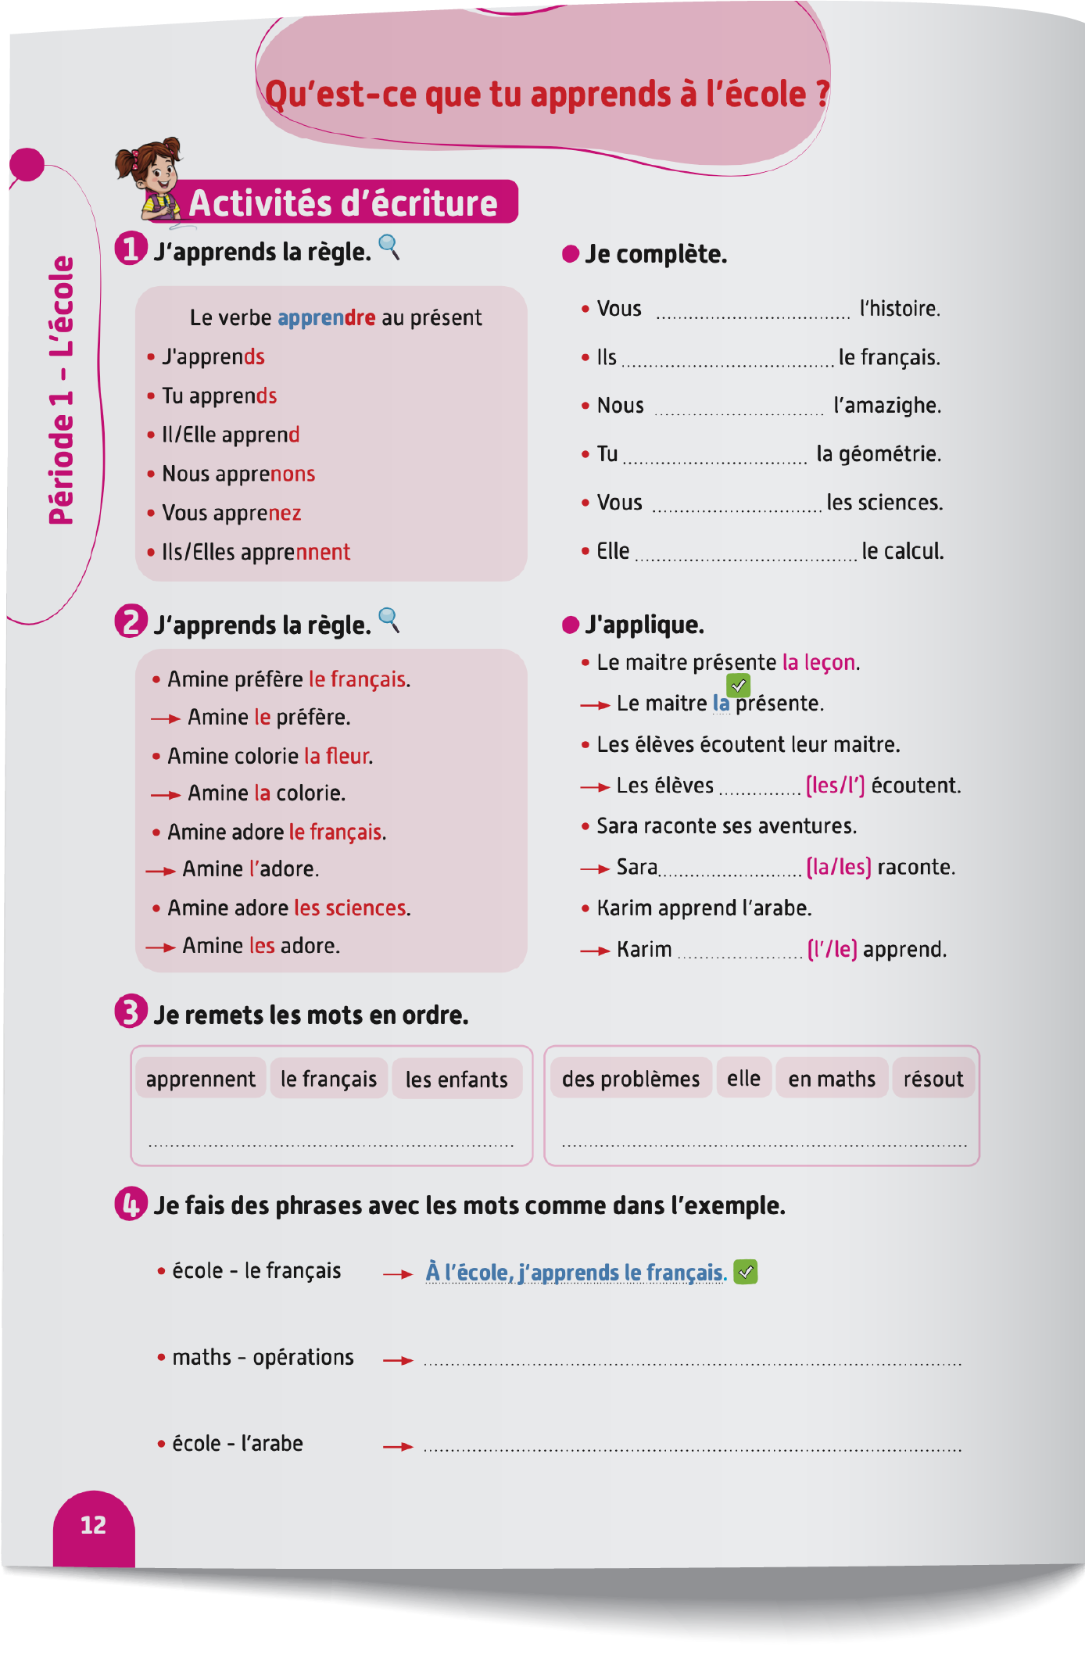
Contenu de la semaine
Réservé à l’enseignant (e)

Slide 5
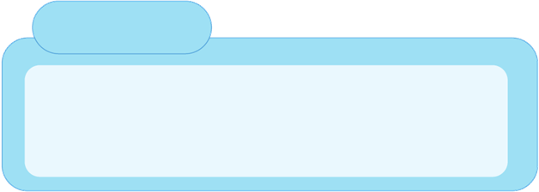
Organisation de la semaine
Réservé à l’enseignant
Séance 1
Séance 4
Présentation du vocabulaire
Exploitation du vocabulaire
Activités de vocabulaire sur livret
Oral – Dialogue
Lecture – texte ( fluidité et compréhension)
Séance 2
Séance 5
Oral – Acte de parole 1
Ecrit – Point de langue 1
Lecture – Mots avec difficultés
Oral – Prise de parole
Ecriture – Texte
Séance 3
Séance 6
Oral - Acte de parole 2
Ecrit – Point de langue 2
Lecture – Phrases
Révision
Lecture offerte

Slide 6



Plan de la séance 4
Réservé à l’enseignant (e)
1. Dialogue
Jouer un dialogue reprenant l’acte de parole : Est-ce que tu iras demain à l’épicerie ? » « Où se trouve l’épicerie ? »
Texte : Fluidité et compréhension.

Slide 7


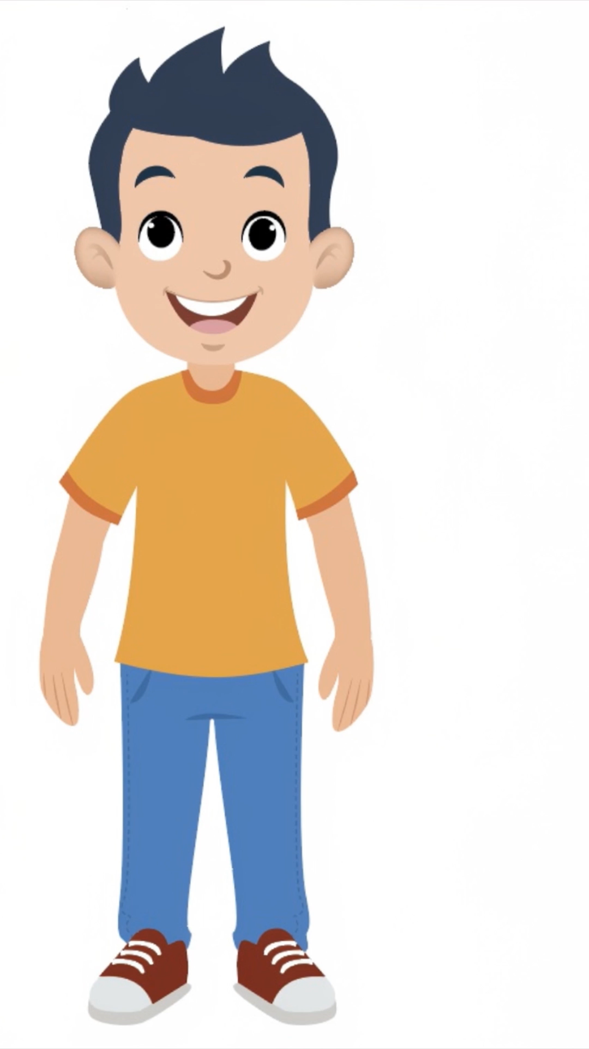

Bonjour les enfants ! La leçon de français commence maintenant.

Slide 8
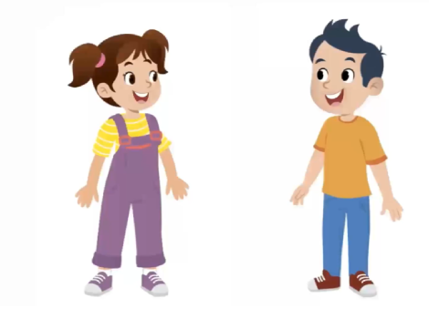
Aujourd’hui, nous allons apprendre un dialogue avec Majd et Nada.

Slide 9
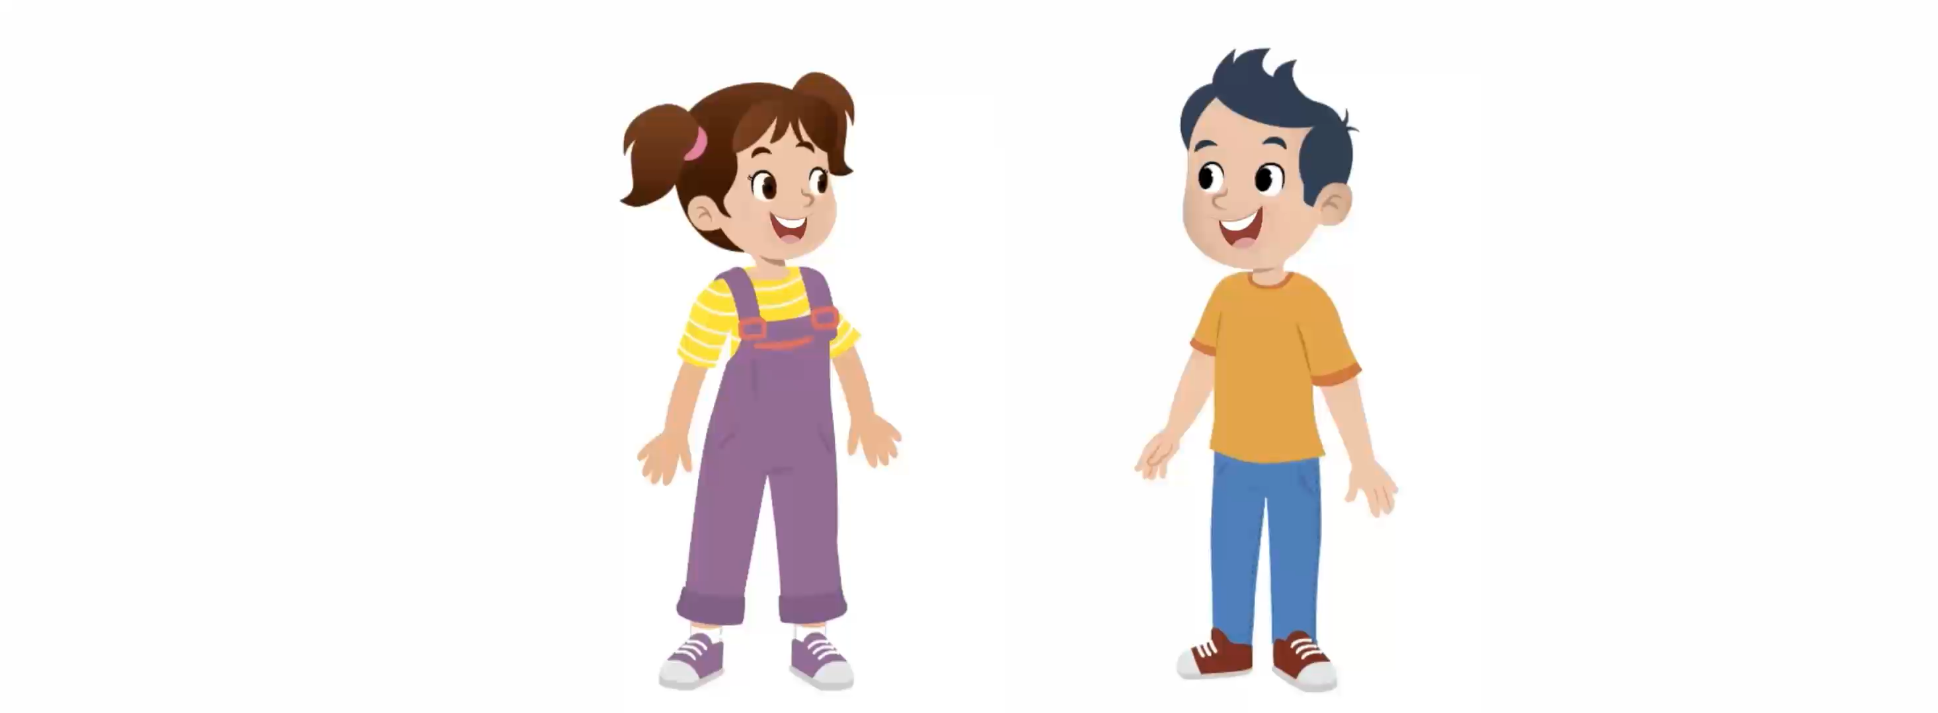

Lecture de la vidéo

Slide 10

Nous allons écouter le dialogue une deuxième fois.

Slide 11
Lecture de la vidéo

Slide 12
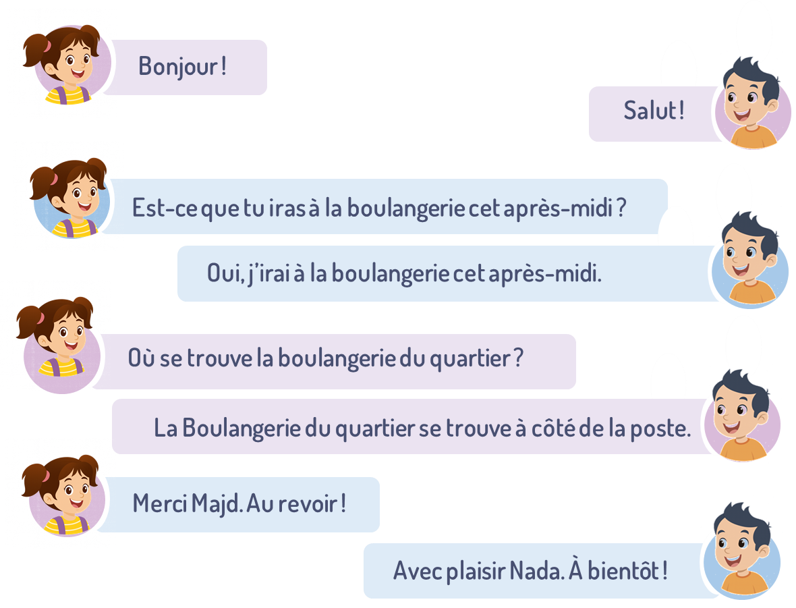
Maintenant, on va répéter le dialogue ensemble. Je vais lire chaque réplique et vous allez répéter après moi.

Slide 13

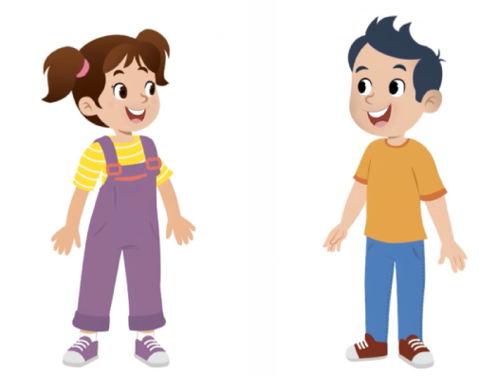
Maintenant, on va comprendre le sens du dialogue. Qui veut expliquer, dans sa langue, de quoi ont parlé Majd et Nada ?
De quoi ont parlé Majd et Nada ?

Slide 14

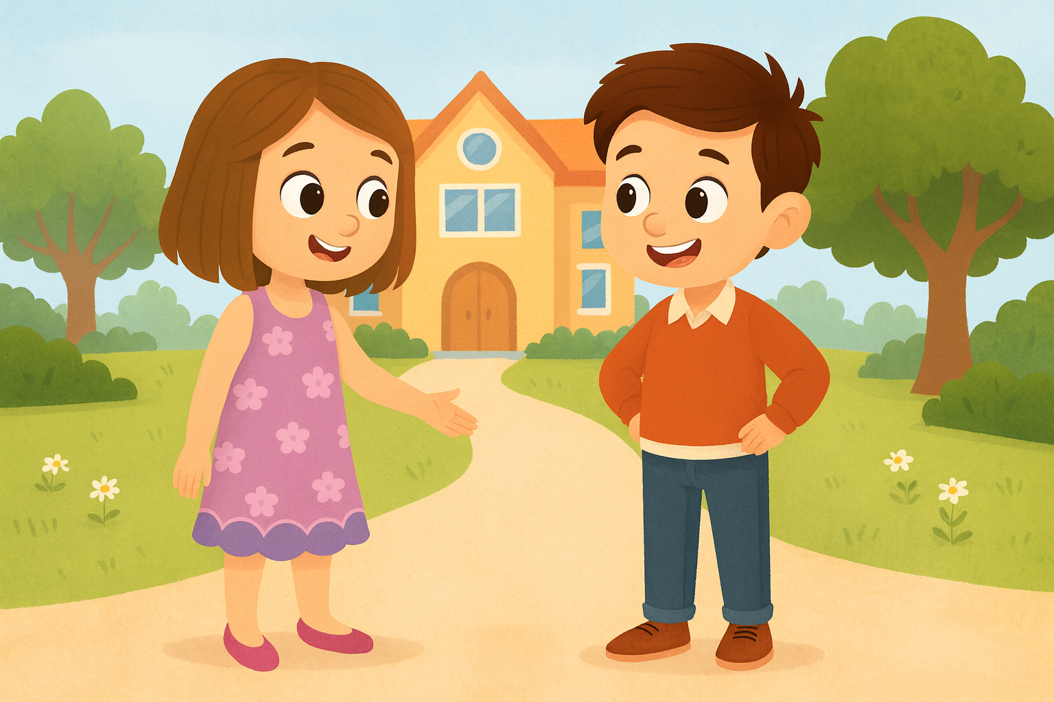
Je vais vous expliquer cette situation. Ensuite, vous allez passer au tableau pour jouer le dialogue en français.
Situation : Le garçon et la fille se rencontrent dans le parc. Chacun demande à l’autre où il ira le lendemain et où se trouve ce lieu.

Slide 15

Maintenant, tout le monde participe. Jouez le dialogue avec votre voisin.

Slide 16

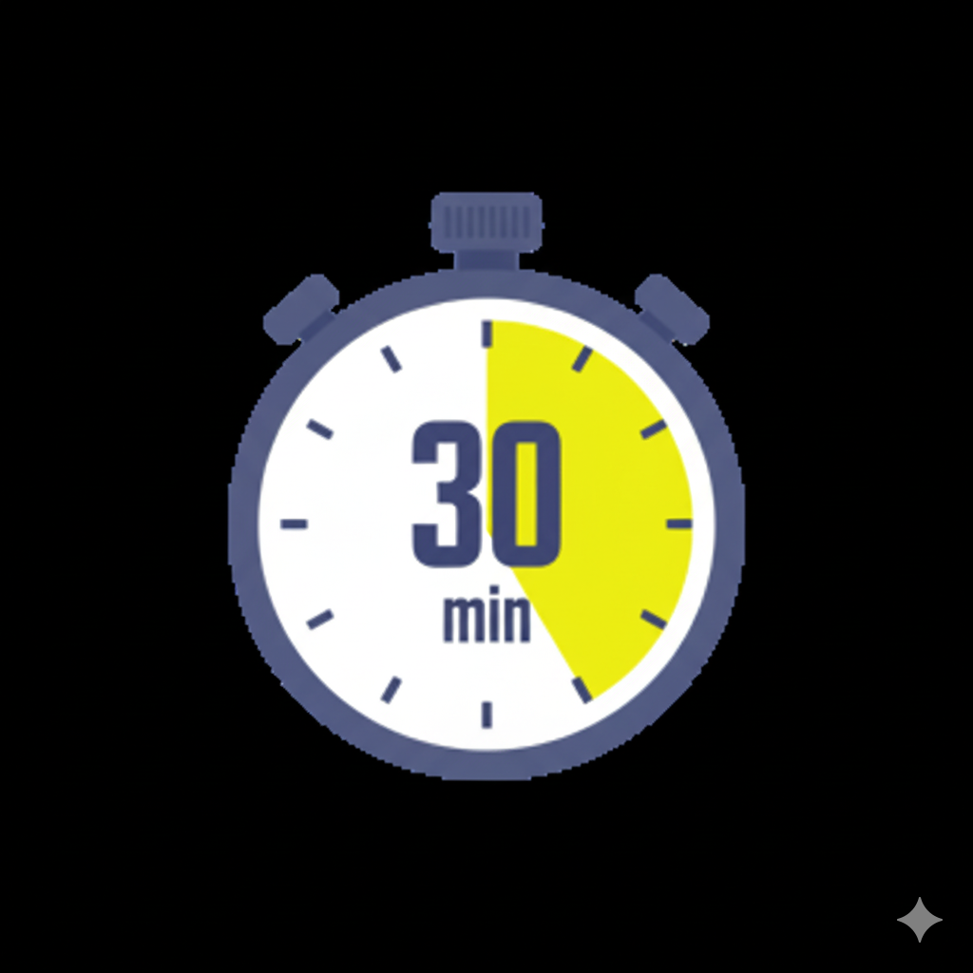
Plan de la séance 4
Réservé à l’enseignant (e)
Dialogue.
2. Lecture
Texte : Fluidité et compréhension.

Slide 17
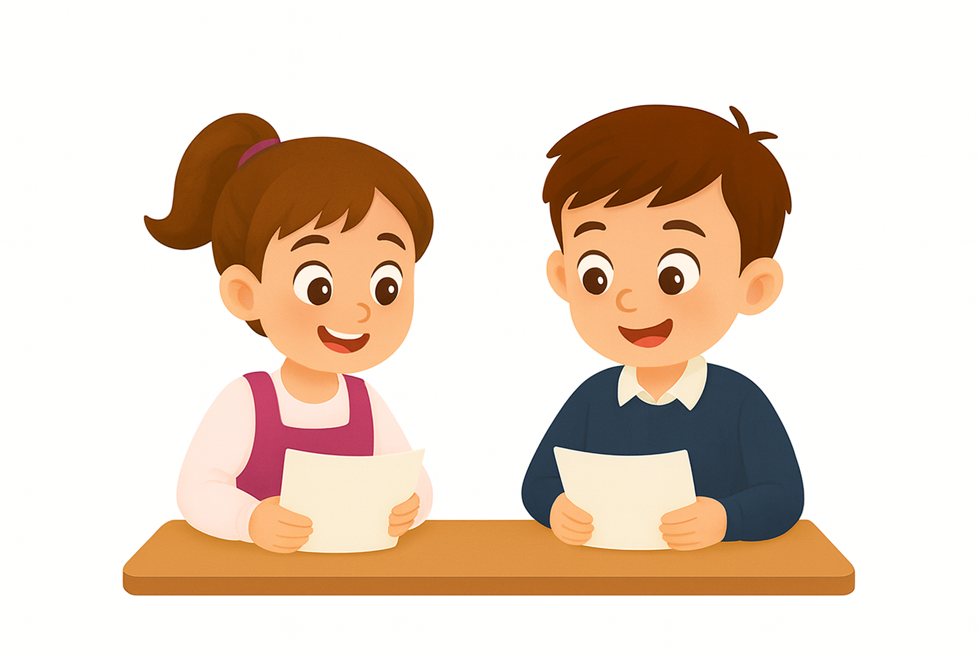
Maintenant, on va faire de la lecture. On va lire des mots, puis un texte.

Slide 18
C’est le mot : dans.
On va l’épeler ensemble : d - a- n – s.
dans

Slide 19
C’est le mot : Toujours.
On va l’épeler ensemble : t – o - u – j – o – u – r - s.
toujours

Slide 20
Qui veut lire ?
dans
toujours

Slide 21
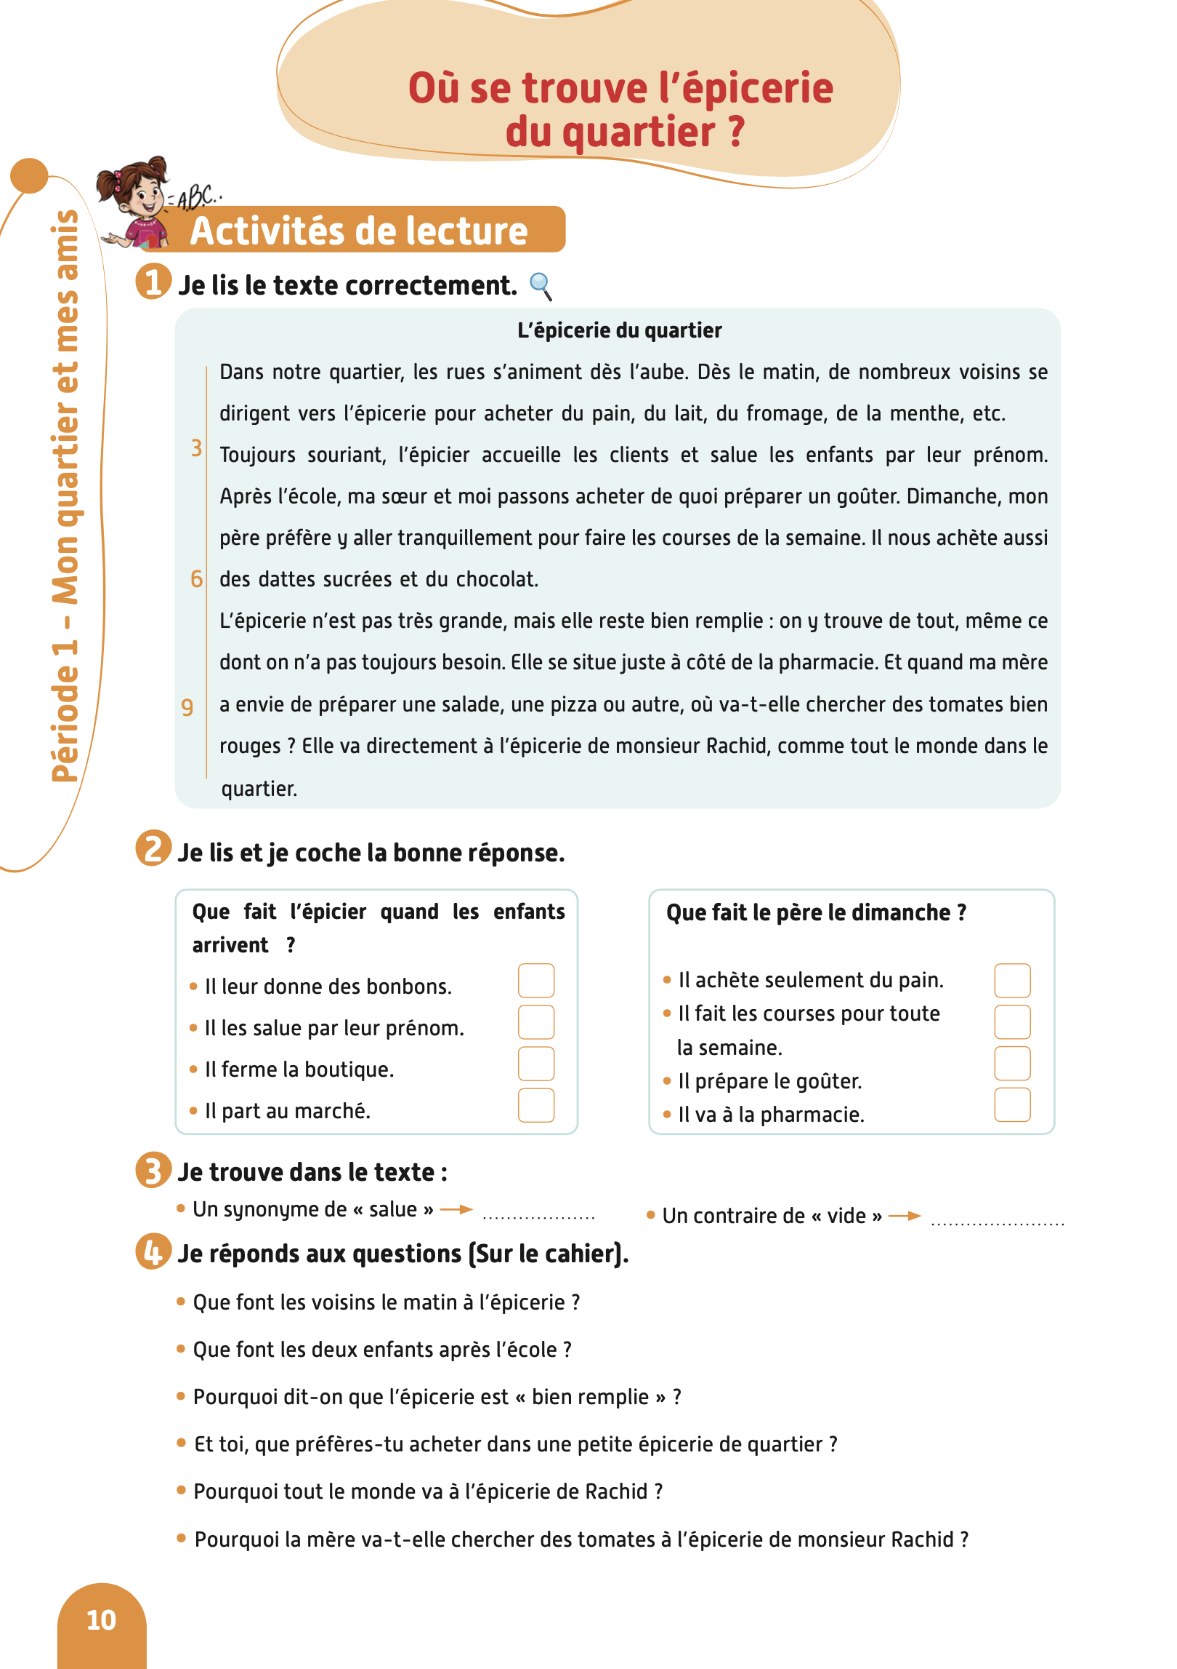




Cette partie de la leçon nécessite l’utilisation du livret de l’élève.
En cas d’indisponibilité temporaire du livret de l’élève, l’enseignant fait lire les élèves sur l’écran.
Réservé à l’enseignant (e)
Remarque importante :
Bonjour - Au revoir - Moi - Toi
Un avion - Un ananas - Un abricot - Une banane – Une école
Description de la scène.
3. Activités de vocabulaire sur livret
Activités sur livret

Slide 22
On va lire ensemble ce texte du livret. On va le découper en 3 parties. Après, vous allez le lire tout seuls.

Slide 23
Lisez la première partie du texte silencieusement. Après je vais diffuser une lecture audio.
Partie 1
Partie 2
Partie 3
L’épicerie du quartier
Dans notre quartier, les rues sont animées dès le matin. Beaucoup de voisins vont à l’épicerie de monsieur Rachid pour les achats du petit-déjeuner.

Slide 24
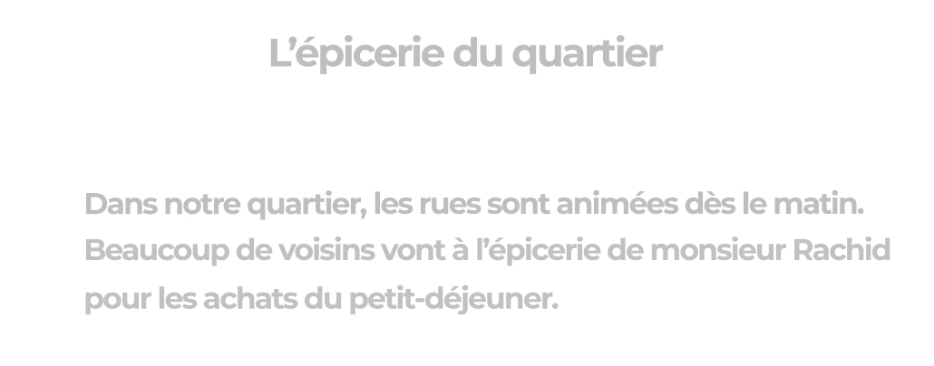
Lecture en cours.
Partie 1
Partie 2
Partie 3

Slide 25
Qui veut lire le texte?
Partie 1
Partie 2
Partie 3
L’épicerie du quartier
Dans notre quartier, les rues sont animées dès le matin. Beaucoup de voisins vont à l’épicerie de monsieur Rachid pour les achats du petit-déjeuner.

Slide 26
On passe à la deuxième partie. Lisez en silence.
Partie 1
Partie 2
Partie 3
L’épicier sourit toujours et dit bonjour aux enfants. Ma sœur et moi, nous y allons pour acheter du pain après l’école. Mon père y va chaque dimanche pour prendre du thé et des dattes.

Slide 27
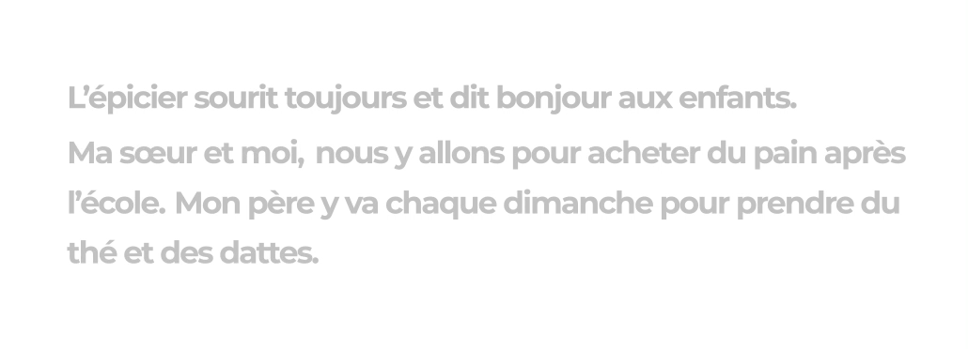
Lecture en cours.

Slide 28
Qui veut lire le texte?
Partie 1
Partie 2
Partie 3
L’épicier sourit toujours et dit bonjour aux enfants. Ma sœur et moi, nous y allons pour acheter du pain après l’école. Mon père y va chaque dimanche pour prendre du thé et des dattes.

Slide 29
On passe à la troisième et dernière partie. Lisez en silence.
Partie 1
Partie 2
Partie 3
L’épicerie n’est pas grande, mais on trouve tout ce qu’il faut. Elle se trouve juste à côté de la pharmacie. Et où va ma mère quand elle a besoin de tomates ? Elle va à l’épicerie de monsieur Rachid, bien sûr !

Slide 30
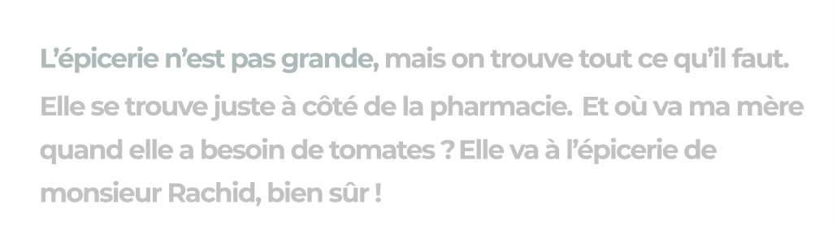
Lecture en cours.

Slide 31
Qui veut lire le texte?
Partie 1
Partie 2
Partie 3
L’épicerie n’est pas grande, mais on trouve tout ce qu’il faut. Elle se trouve juste à côté de la pharmacie. Et où va ma mère quand elle a besoin de tomates ? Elle va à l’épicerie de monsieur Rachid, bien sûr !

Slide 32
Maintenant, on va essayer de comprendre le texte, partie par partie. Pour chaque partie du texte, on va suivre les mêmes étapes.
Etape 1
Etape 2
Etape 3
Je lis en silence et j’essaie de comprendre le texte.
Je repère les mots difficiles et je demande à mon enseignant(e) de me les expliquer
Je lis la question, puis je cherche la réponse dans le texte.

Slide 33
Lisez silencieusement le texte et essayez de la comprendre.
Partie 1/3
Etape 1
Etape 2
Etape 3
Dans notre quartier, les rues sont animées dès le matin. Beaucoup de voisins vont à l’épicerie de monsieur Rachid pour les achats du petit-déjeuner.

Slide 34
Quels sont les mots difficiles dans le texte ? Levez la main. Je vais vous expliquer.
Partie 1/3
Etape 1
Etape 2
Etape 3
Dans notre quartier, les rues s’animent dès l’aube. Dès le matin, de nombreux voisins se dirigent vers l’épicerie pour acheter le pain, le lait, le fromage, de la menthe, etc.

Slide 35
Lisez la question et cherchez la réponse dans le texte. Qui veut répondre ?
Partie 1/3
Etape 1
Etape 2
Etape 3
Question 1 : Où vont les voisins dès le matin ?
Dans notre quartier, les rues sont animées dès le matin. Beaucoup de voisins vont à l’épicerie de monsieur Rachid pour les achats du petit-déjeuner.

Slide 36
La réponse est : les voisins vont à l’épicerie de monsieur Rachid.
Partie 1/3
Etape 1
Etape 2
Etape 3
Question 1 : Où se dirigent les voisins dès le matin ?
Dans notre quartier, les rues sont animées dès le matin. Beaucoup de voisins vont à l’épicerie de monsieur Rachid pour les achats du petit-déjeuner.

Slide 37
On passe à la deuxième partie du texte. Lisez en silence et essayez de comprendre.
Partie 2/3
Etape 1
Etape 2
Etape 3
L’épicier sourit toujours et dit bonjour aux enfants. Ma sœur et moi, nous y allons pour acheter du pain après l’école. Mon père y va chaque dimanche pour prendre du thé et des dattes.

Slide 38
Quels sont les mots difficiles dans le texte ? Levez la main. Je vais vous expliquer.
Partie 2/3
Etape 1
Etape 2
Etape 3
L’épicier sourit toujours et dit bonjour aux enfants. Ma sœur et moi, nous y allons pour acheter du pain après l’école. Mon père y va chaque dimanche pour prendre du thé et des dattes.

Slide 39
Lisez la question et cherchez la réponse dans le texte. Qui veut répondre ?
Partie 2/3
Etape 1
Etape 2
Etape 3
Question 2 : Quand le père va-t-il chez l’épicier ?
L’épicier sourit toujours et dit bonjour aux enfants. Ma sœur et moi, nous y allons pour acheter du pain après l’école. Mon père y va chaque dimanche pour prendre du thé et des dattes.

Slide 40
La réponse est : mon père va chez l’épicier chaque dimanche.
Partie 2/3
Etape 1
Etape 2
Etape 3
Question 2 : Quand le père va-t-il chez l’épicier ?
L’épicier sourit toujours et dit bonjour aux enfants. Ma sœur et moi, nous y allons pour acheter du pain après l’école. Mon père y va chaque dimanche pour prendre du thé et des dattes.

Slide 41
On passe à la troisième partie du texte. Lisez en silence et essayez de comprendre.
Partie 3/3
Etape 1
Etape 2
Etape 3
L’épicerie n’est pas grande, mais on trouve tout ce qu’il faut. Elle se trouve juste à côté de la pharmacie. Et où va ma mère quand elle a besoin de tomates ? Elle va à l’épicerie de monsieur Rachid, bien sûr !

Slide 42
Quels sont les mots difficiles dans le texte ? Levez la main. Je vais vous expliquer.
Partie 3/3
Etape 1
Etape 2
Etape 3
L’épicerie n’est pas grande, mais on trouve tout ce qu’il faut. Elle se trouve juste à côté de la pharmacie. Et où va ma mère quand elle a besoin de tomates ? Elle va à l’épicerie de monsieur Rachid, bien sûr !

Slide 43
Lisez la question et cherchez la réponse dans le texte. Qui veut répondre ?
Partie 3/3
Etape 1
Etape 2
Etape 3
Question 3 : où se trouve l’épicerie ?
L’épicerie n’est pas grande, mais on trouve tout ce qu’il faut. Elle se trouve juste à côté de la pharmacie. Et où va ma mère quand elle a besoin de tomates ? Elle va à l’épicerie de monsieur Rachid, bien sûr !

Slide 44
La réponse est : Elle se trouve juste à côté de la pharmacie.
Partie 3/3
Etape 1
Etape 2
Etape 3
Question 3 : où se trouve l’épicerie ?
L’épicerie n’est pas grande, mais on trouve tout ce qu’il faut. Elle se trouve juste à côté de la pharmacie. Et où va ma mère quand elle a besoin de tomates ? Elle va à l’épicerie de monsieur Rachid, bien sûr !

Slide 45
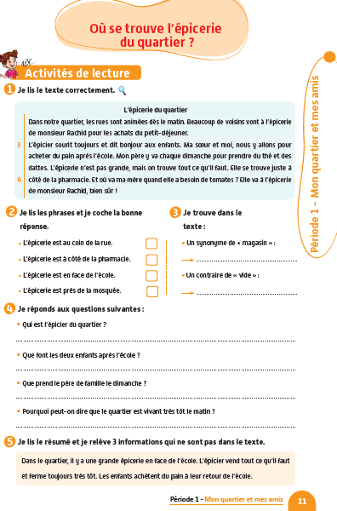
Prenez vos livrets à la page 11

Slide 46
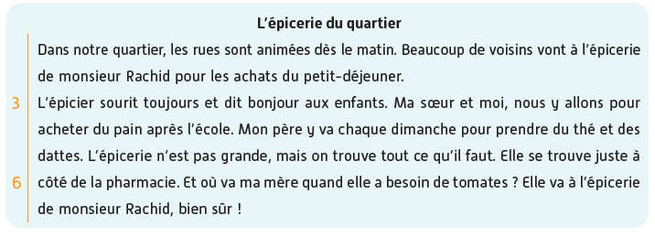
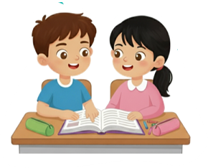
Lisez le texte à votre voisin puis changez les rôles.

Slide 47
La séance d’aujourd’hui est terminée. À la maison relisez le texte et répondez aux questions.

Slide 48


La séance d’aujourd’hui est terminée. A bientôt.

